Slide 1
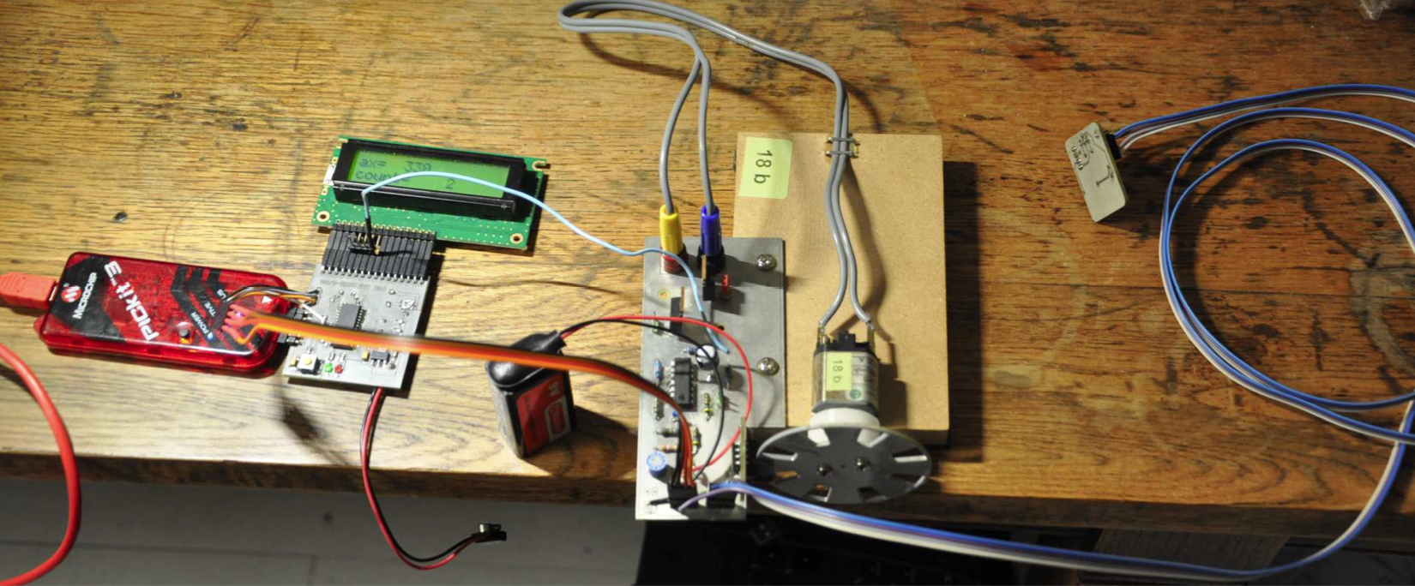
Hardware

Slide 2
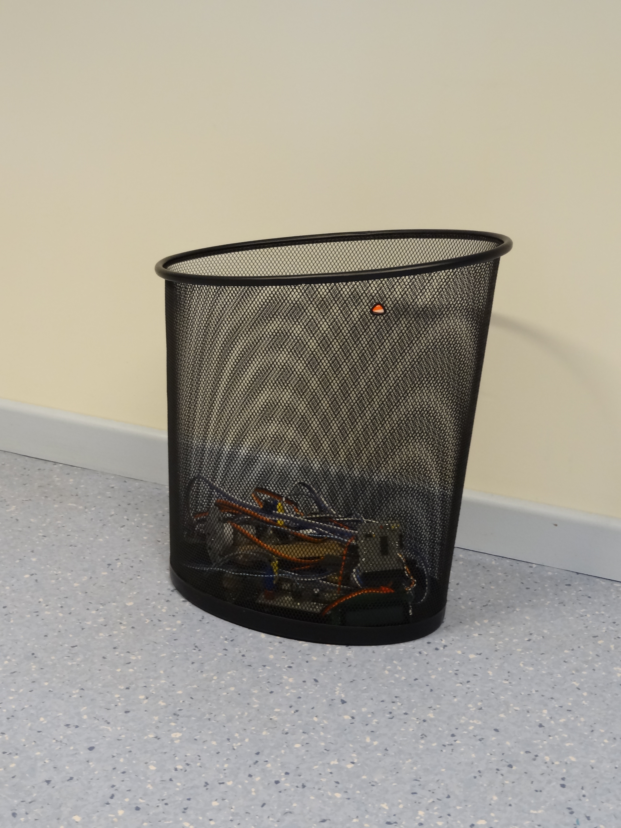

Slide 3
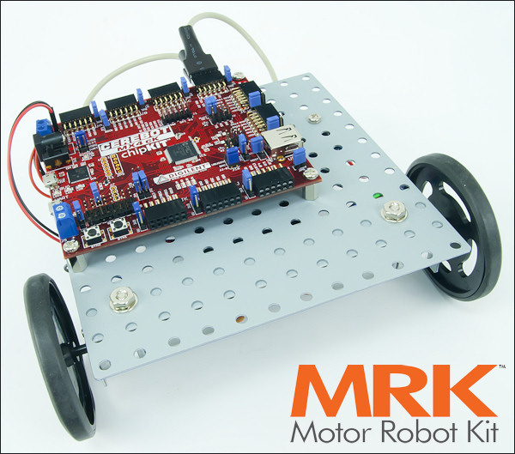
Hardware
2 moteurs indépendants avec feedback
2 boutons
4 leds
+
Modules au choix

Slide 4
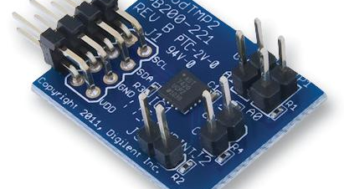
Température
http://www.farnell.com/datasheets/1700958.pdf

Slide 5
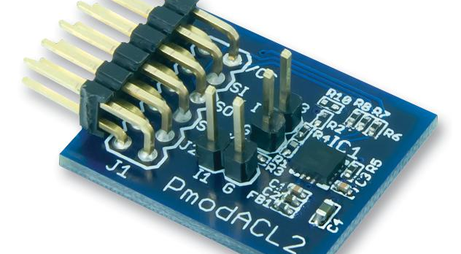
Accéléromètre embarqué
http://www.farnell.com/datasheets/1683423.pdf

Slide 6
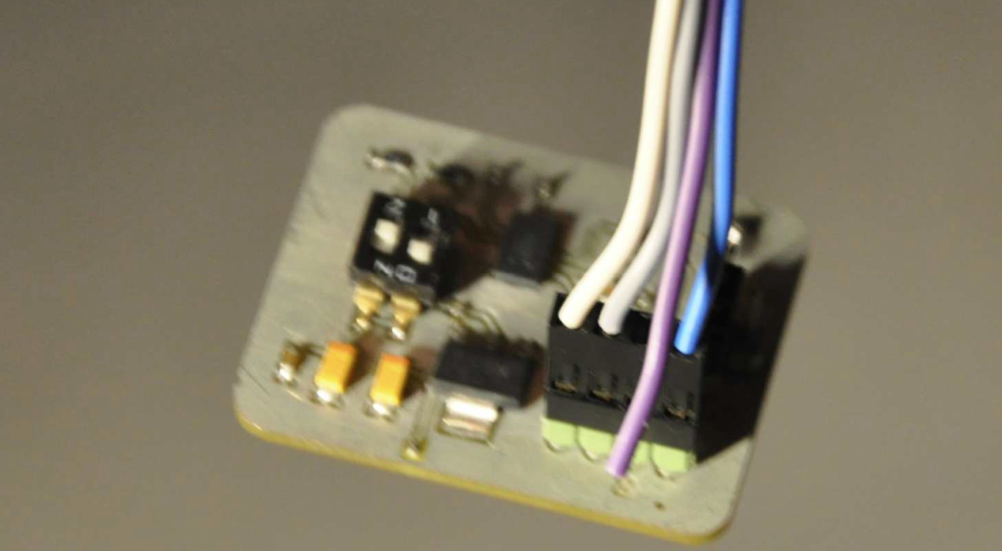
Accéléromètre avec fil

Slide 7
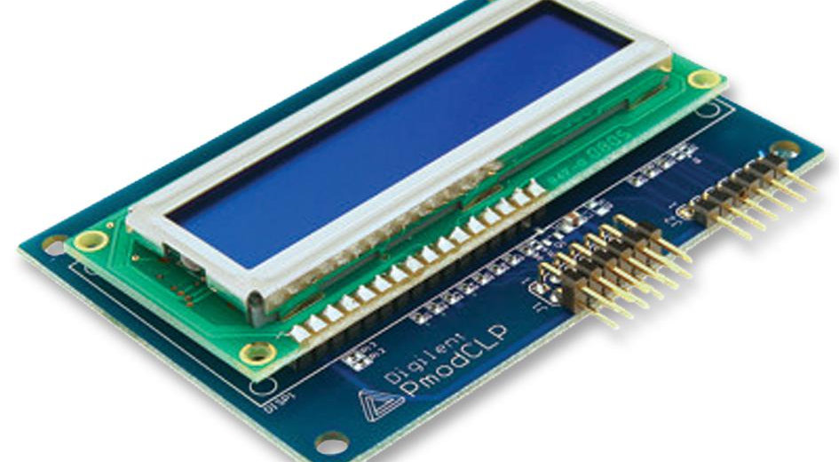
Écran LCD alphanumérique 16x2
http://www.farnell.com/datasheets/1699495.pdf

Slide 8
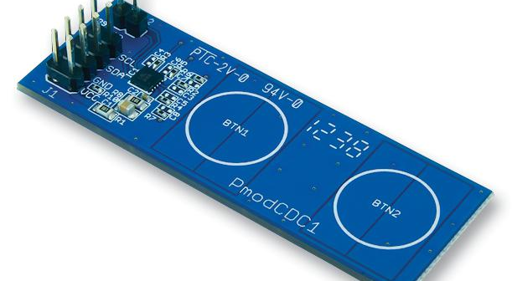
Boutons capacitifs
http://www.farnell.com/datasheets/1683424.pdf`

Slide 9
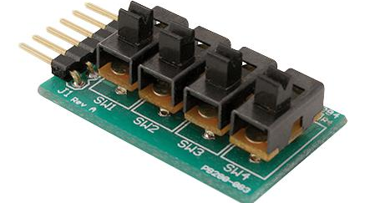
Boutons
http://www.farnell.com/datasheets/1483699.pdf

Slide 10
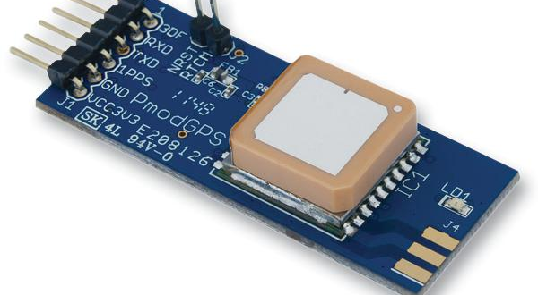
GPS
http://www.farnell.com/datasheets/1700958.pdf

Slide 11
Autre modules
http://shop.trenz-electronic.de/en/Digilent/Peripheral-Modules/
Max. €60/groupe
Faisabilité à confirmer

